Slide 1
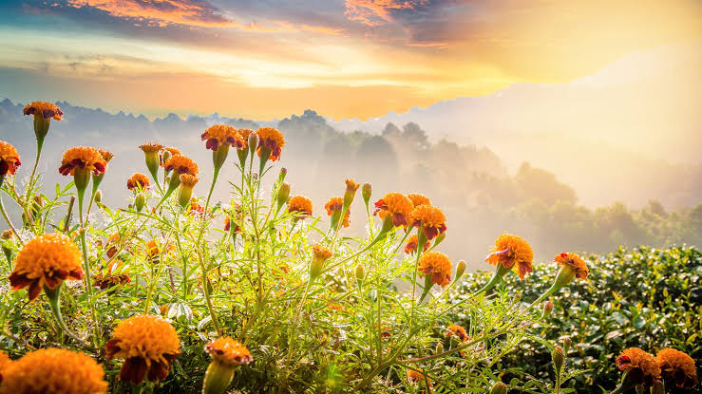
আজকের ক্লাসে সবাইকে শুভেচ্ছা ও স্বাগতম

Slide 2
শিক্ষক পরিচিতি
নামঃনাজনীন সুলতানা
পদবীঃসহকারি শিক্ষক
বিদ্যালয়ঃ৩৪নং বাহাদিয়া ১নং সরকারি প্রাথমিক বিদ্যালয়

Slide 3
পাঠ পরিচিতি
বিষয়ঃ বাংলা
শ্রেণিঃ ৫ম
সময়ঃ ৪০ মিনিট
তারিখঃ১০/০১/২০২০
পাঠ্যাংশঃ বাংলাদেশের .....বাঘ ঘুরে বেড়ায়

Slide 4
পাঠ ঘোষনা
আমাদের আজকের পাঠ সুন্দরবনের প্রাণী

Slide 5
শিখন ফলঃ
শোনাঃ ১.২.১- উচ্চারিত পঠিত বাক্য,কথা মনোযোগ সহকারে শুনবে।
বলাঃ ৩.১ .১ - প্রমিত উচ্চারনে কথা বলতে পারবে।
লেখাঃ১.৪.১ - যুক্তব্যঞ্জন লিখতে পারবে ও যুক্তব্যঞ্জন ব্যবহার করে নতুন শব্দ লিখতে পারবে।

Slide 6
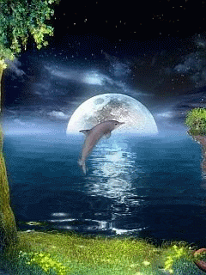
আবেগ সৃষ্টিঃ

Slide 7
পাঠ উপস্থাপন

Slide 8
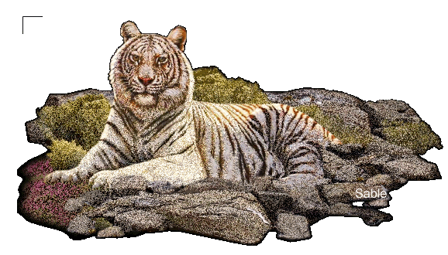
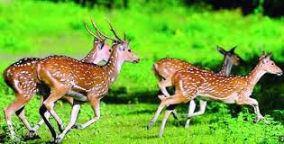
ছবিগুলো ভালো করে লক্ষ্য করে বলি ছবিতে কি কি আছে।

Slide 9
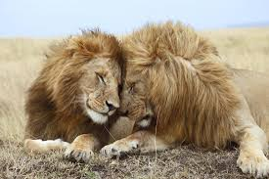
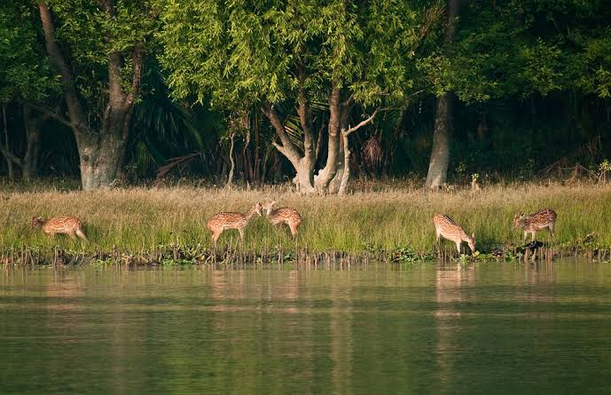

Slide 10
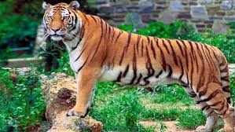
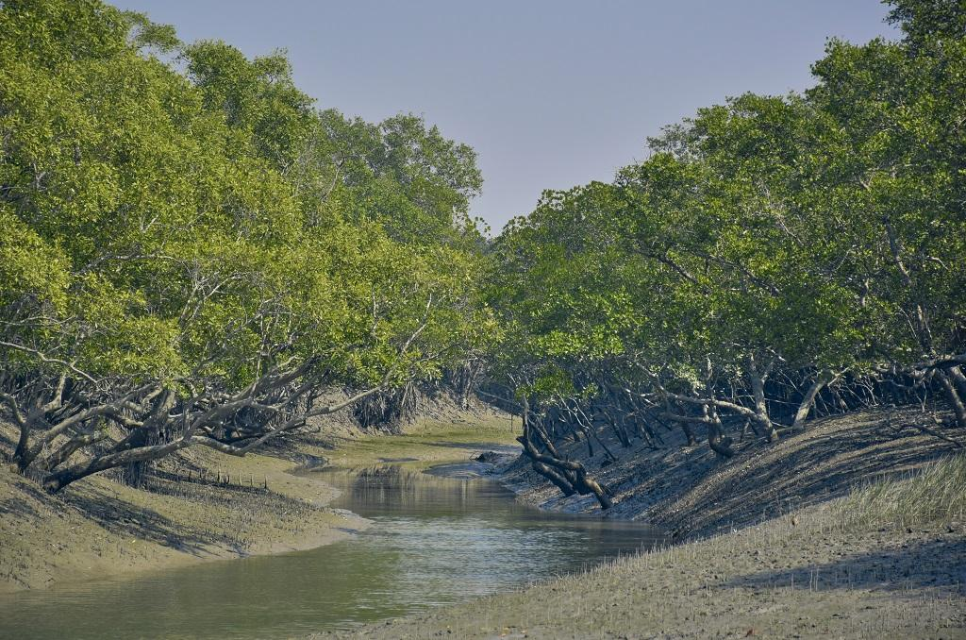

Slide 11
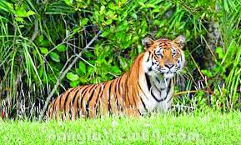
বাঘ
হরিণ
সিংহ
সুন্দরবনের নদী ও গাছপালা

Slide 12
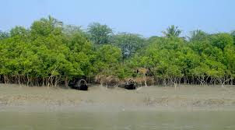
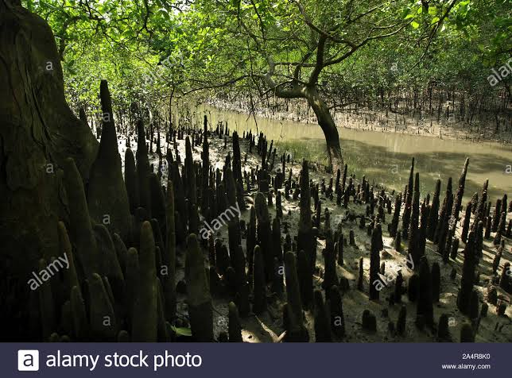
সুন্দরবনের ভৌগলিক পরিবেশ

Slide 13
শিক্ষকের আদর্শ পাঠ
শিক্ষার্থীরা মনোযোগ সহকারে পাঠ শুনবে এবং বুঝার চেষ্টা করবে।

Slide 14
সুন্দরবনের প্রাণী
আদর্শ পাঠ
বাংলাদেশের দক্ষিনে রয়েছে প্রকৃতির অপার সম্ভার সুন্দরবন। সমুদ্রের কোল ঘেঁষে গড়ে উঠেছে এই বিশাল বন। এখানে রয়েছে যেমন প্রচুর গাছপালা , কেওড়া ও সুন্দরী গাছের বন , তেমনি রয়েছে নানা প্রাণী , জীবজন্তু। বিশ্বের কোনো কোনো প্রাণীর সঙ্গে জড়িয়ে থাকে দেশের নাম বা জায়গার নাম। যেমন ক্যাঙ্গারু বললেই মনে পড়ে যায় অস্ট্রেলিয়ার কথা। সিংহ বললেই মনে ভেসে উঠে আফ্রিকার কথা। তেমনি বাংলাদেশের নামের সাথে জড়িয়ে আছে রয়েল বেঙ্গল টাইগার বা রাজকীয় বাঘের নাম। এই বাঘ থাকে সুন্দরবনে। এ বাঘ দেখতে যেমন সুন্দর , তেমনি আবার ভয়ঙ্কর। এর চালচলনও রাজার মতো। সুন্দরবনের ভেজা স্যাঁতস্যাঁতে গোলপাতার বনে এ বাঘ ঘুরে বেড়ায়।

Slide 15
পাঠ সংশ্লিষ্ট আলোচনা
বাংলাদেশের দক্ষিনে রয়েছে সুন্দরবন।
এখানে রয়েছে প্রচুর গাছপালা ,সুন্দরী,কেওড়া এবং প্রাণী ও জীবজন্তু।
সুন্দরবনে রয়েছে আমাদের জাতীয় পশু রয়েল বেঙ্গল টাইগার

Slide 16
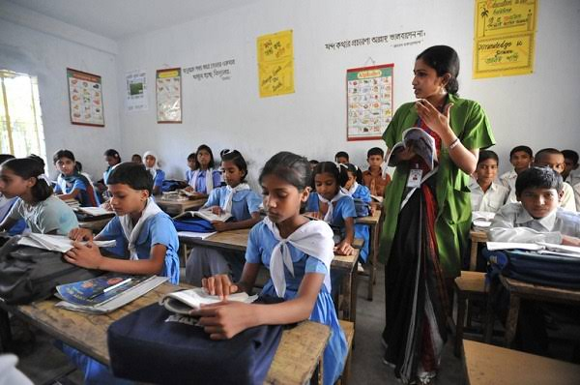
পাঠের এই পর্যায়ে শিক্ষার্থীরা পাঠ্যাংশটুকু নিরবে পড়বে ।
৪/৫
জন
পাঠটুকু
সাবলিলভাবে পড়বে

Slide 17
প্রশ্নোত্তর আলোচনা
অস্ট্রেলিয়া
আফ্রিকা বললে কোন প্রাণীর কথা চলে আসে?
রয়েল বেঙ্গল টাইগার
ক্যাঙ্গারু বললে কোন প্রাণীর কথা চলে আসে ?
বাংলাদেশের জাতীয় পশু কি?
সিংহ

Slide 18
আজকের পাঠে পাওয়া যুক্তব্যঞ্জনগুলো
যুক্ত বর্ণ
ভেঙ্গে লিখা
নতুন শব্দ
ন্দ
দ
বন্দর
ন
ঙ্গ
গ
জঙ্গল
ঙ
ম্ভ
ম
ভ
গম্ভীর

Slide 19
One day one word
আমাদের আজকের শব্দ
ক্যাঙ্গারু
একধরনের প্রানী

Slide 20
দলীয় কাজ
পুরো ক্লাস ৪ টি দলে ভাগ হয়ে দলীয় কাজ করবে
দল নং -১
সুন্দরবনের প্রাণীদের নিয়ে আলোচনা করবে।
দল নং -২
সুন্দরবনের গাছপালা নিয়ে আলোচনা করবে।
দল নং – ৩
পাঠ্যাংশ শুদ্ধভাবে পড়ে শুনাবে ।
দল নং -৫
সুন্দরবন সম্পর্কে ৫ টি বাক্য লিখবে।

Slide 21
মূল্যায়ন
সুন্দরবনে আছে এমন ৩ টি প্রাণীর নাম বল।
সিংহ বললে কোন দেশের কথা মনে পড়ে?
সুন্দরবন সম্পর্কে ৩ টি বাক্য লিখ?
বাংলাদেশের কোন দিকে সুন্দরবন অবস্থিত?

Slide 22
বাড়ির কাজ
সুন্দরবন সম্পর্কে ৫টি বাক্য লিখে আনবে
ম্ভ,ন্দ,ঙ্গ যুক্তব্যঞ্জনগুলো ব্যবহার করে ২টি করে নতুন শব্দ লিখে আনবে।

Slide 23
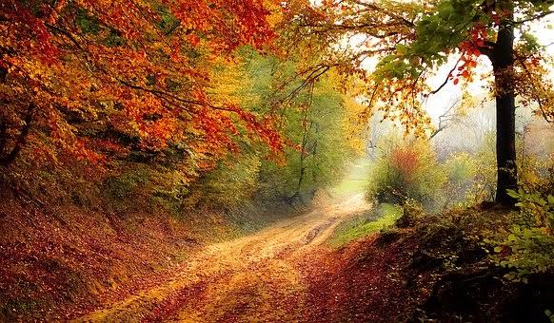
ধ
ন্য
বা
দ
ধ ন্য বা দ

